Slide 1
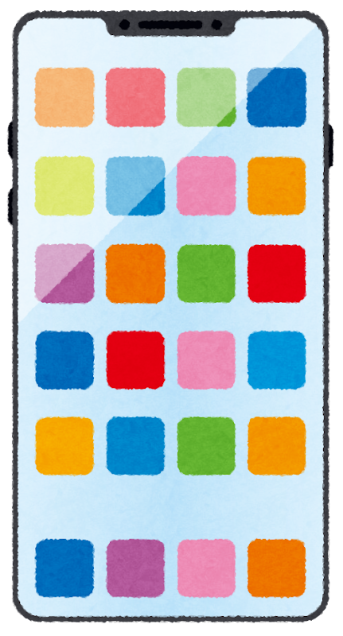
小学６年生 漢字
光村図書 前編
クリックで答えが出ます。
右上の番号は、教科書に出てくる順です。
〇帰り道
〇天地の文
〇公共図書館を活用しよう
〇デジタル機器と私たち
〇漢字の形と音・意味
〇私と本
〇笑うから楽しい
〇星空を届けたい
〇時計の時間と心の時間
〇名付けられた葉
〇文の組み立て
〇インターネットでニュースを読もう
〇たのしみは
〇文章を推敲しよう

Slide 2
帰り道
視点
し
てん

Slide 3
帰り道
砂ぼこり
すな

Slide 4
帰り道
腹がへる
はら

Slide 5
帰り道
階段
かい だん

Slide 6
帰り道
並べる
なら

Slide 7
帰り道
水が降る
ふ

Slide 8
帰り道
認める
みと

Slide 9
帰り道
洗い
あら
流す
なが

Slide 10
帰り道
異物
い
ぶつ

Slide 11
帰り道
単純
たん じゅん

Slide 12
帰り道
反射
はん しゃ

Slide 13
帰り道
背中
せ
なか

Slide 14
帰り道
捨てる
す

Slide 15
帰り道
舌を
した
出す

Slide 16
帰り道
乱打
らん だ

Slide 17
公共図書館を活用しよう
地域
ち
いき

Slide 18
公共図書館を活用しよう
雑誌
ざっ し

Slide 19
公共図書館を活用しよう
映像
えい ぞう

Slide 20
公共図書館を活用しよう
拡大
かく だい

Slide 21
公共図書館を活用しよう
展示
てん じ
パネル

Slide 22
公共図書館を活用しよう
所蔵
しょ ぞう

Slide 23
公共図書館を活用しよう
訪問
ほう もん

Slide 24
漢字の形と音・意味
我々
われ われ

Slide 25
漢字の形と音・意味
伝承
でん しょう

Slide 26
漢字の形と音・意味
蒸気
じょう き
機関車

Slide 27
漢字の形と音・意味
細心の
さい しん
注意を
はらう

Slide 28
漢字の形と音・意味
対処
たい しょ

Slide 29
漢字の形と音・意味
就職
しゅうしょく

Slide 30
漢字の形と音・意味
臨海
りん かい

Slide 31
漢字の形と音・意味
従う
したが

Slide 32
漢字の形と音・意味
恩人
おん じん

Slide 33
漢字の形と音・意味
裁判官
さい
ばん
かん

Slide 34
漢字の形と音・意味
法律
ほう りつ

Slide 35
漢字の形と音・意味
脳の
のう
働き

Slide 36
漢字の形と音・意味
心臓
しん ぞう

Slide 37
漢字の形と音・意味
胃腸
い
ちょう

Slide 38
漢字の形と音・意味
肺
はい

Slide 39
漢字の形と音・意味
胃の中
い

Slide 40
笑うから楽しい
わたし
私

Slide 41
笑うから楽しい
密接
みっ せつ

Slide 42
笑うから楽しい
呼び
よ
起こす
お

Slide 43
笑うから楽しい
呼吸
こ
きゅう

Slide 44
時計の時間と心の時間
存在
そん ざい

Slide 45
時計の時間と心の時間
時刻
じ
こく

Slide 46
時計の時間と心の時間
刺激
し
げき

Slide 47
時計の時間と心の時間
簡単
かん たん

Slide 48
時計の時間と心の時間
つくえ
机

Slide 49
時計の時間と心の時間
難しい
むずか

Slide 50
時計の時間と心の時間
疑問
ぎ
もん

Slide 51
文の組み立て
券売機
けん
ばい
き

Slide 52
文の組み立て
故障
こ
しょう

Slide 53
文の組み立て
立派
りっ ぱ

Slide 54
文の組み立て
警察署
けい
さつ
しょ

Slide 55
文の組み立て
銭湯に
せん とう
通う

Slide 56
文の組み立て
会社に
勤める
つと

Slide 57
文の組み立て
諸外国
しょ
がい
こく

Slide 58
文の組み立て
提供
てい きょう

Slide 59
文の組み立て
収納
しゅう のう

Slide 60
文の組み立て
二枚
に まい

Slide 61
文の組み立て
染める
そ

Slide 62
文の組み立て
宣言
せん げん

Slide 63
たのしみは
暮らし
く

Slide 64
たのしみは
探す
さが

Slide 65
たのしみは
星座を
せい ざ
探す

Slide 66
天地の文
幼い
おさな

Slide 67
デジタル機器と私たち
著作権
ちょ
さく
けん

Slide 68
デジタル機器と私たち
尊重
そん ちょう

Slide 69
デジタル機器と私たち
消防庁
しょう
ぼう
ちょう

Slide 70
私と本
装置
そう ち

Slide 71
私と本
届ける
とど

Slide 72
私と本
沿う
そ

Slide 73
私と本
三冊
さん
さつ

Slide 74
星空を届けたい
宇宙
う
ちゅう

Slide 75
星空を届けたい
俳句
はい
く

Slide 76
星空を届けたい
老若
ろう にゃく
男女
なん にょ

Slide 77
星空を届けたい
試行
し こう
錯誤
さく ご

Slide 78
星空を届けたい
字幕
じ
まく

Slide 79
星空を届けたい
毎晩
まい
ばん

Slide 80
星空を届けたい
模型
も
けい

Slide 81
星空を届けたい
のぞき
窓
まど

Slide 82
星空を届けたい
後へ
延ばす
の

Slide 83
星空を届けたい
議論
ぎ ろん

Slide 84
名付けられた葉
樹液
じゅ えき

Slide 85
インターネットでニュースを読もう
閲覧
えつ らん

Slide 86
インターネットでニュースを読もう
値上げ
ね あ

Slide 87
インターネットでニュースを読もう
資源
し げん

Slide 88
インターネットでニュースを読もう
敗退
はい たい

Slide 89
インターネットでニュースを読もう
厳しい
きび

Slide 90
インターネットでニュースを読もう
俳優
はい ゆう

Slide 91
インターネットでニュースを読もう
推定
すい てい

Slide 92
インターネットでニュースを読もう
貴重
き
ちょう

Slide 93
文章を推敲しよう
対策が
たい さく
進む

